Slide 1
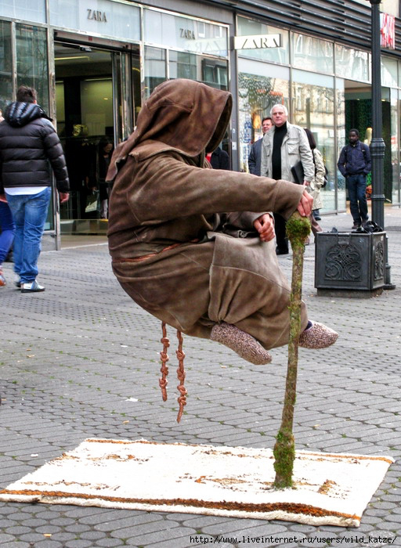
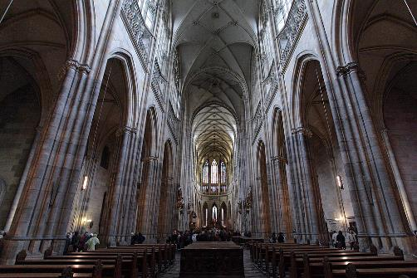
Иллюзии и реальность
Час открытий

Slide 3
По рзелульаттам илссеовадний одонго анлигйсокго унвиертисета, не иеемт занчнеия, в кокам пряокде рсапожолены бкувы в солве. Галвоне, чотбы преавя и пслоендяя бквуы блыи на мсете. Осатьлыне бкувы мгоут селдовтаь в плоонм бсепордяке, всё-рвано ткест чтаитсея без побрелм. Пичрионй эгото ялвятеся то, что мы не чиатем кдаужю бкуву по отдльенотси, а всё солво цликеом.

Slide 4
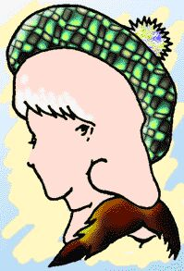
Двойственные изображения

Slide 5
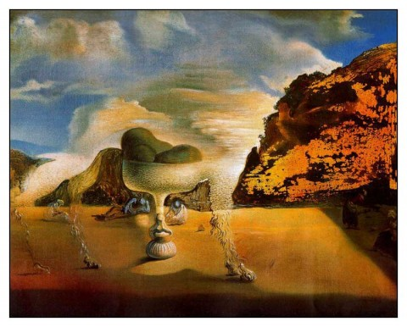
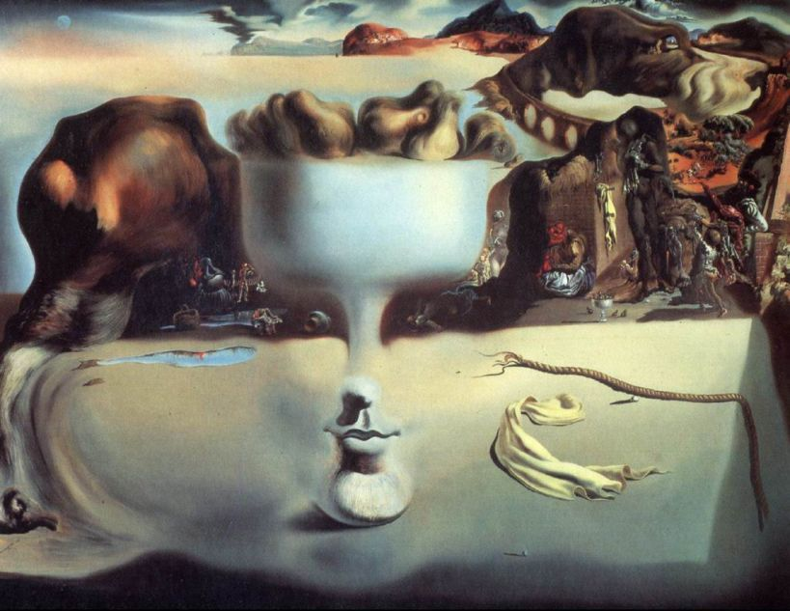
Картины –иллюзии Сальвадора Дали

Slide 6
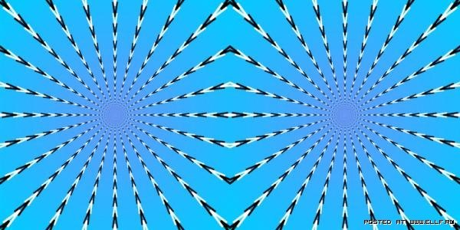
Иллюзии движения

Slide 7
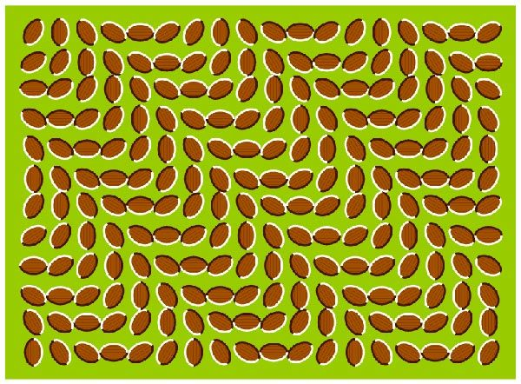

Slide 8
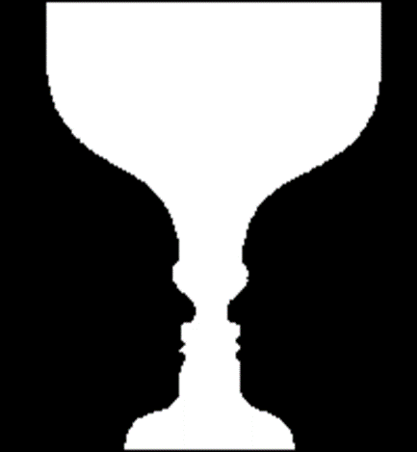
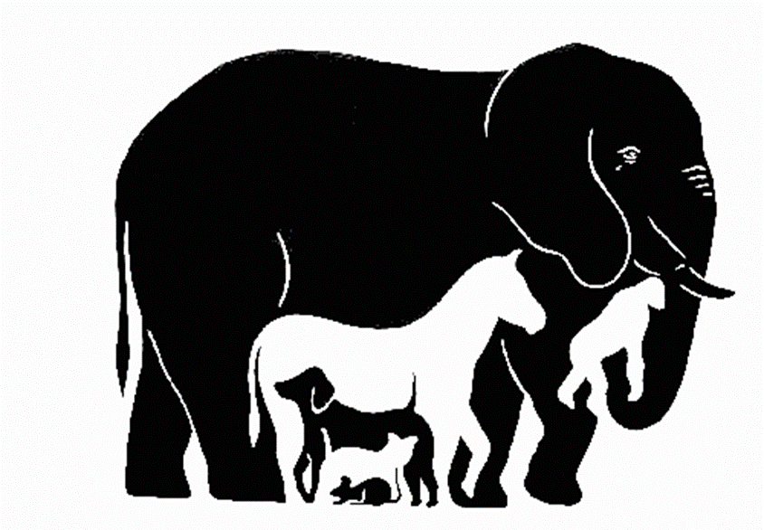
Иллюзии цвета и контраста

Slide 9
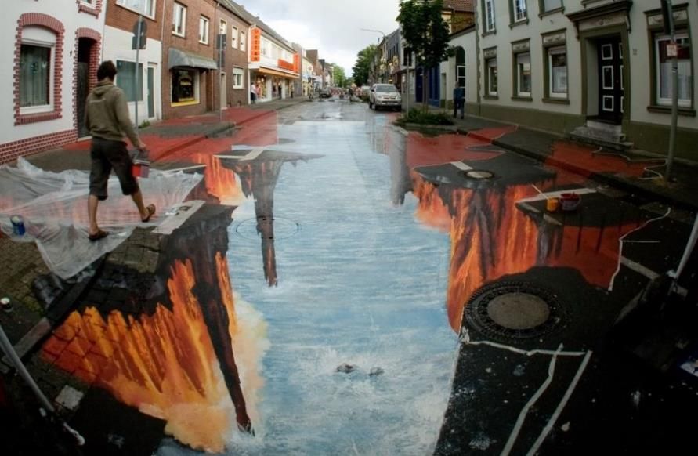
Иллюзия восприятия глубины

Slide 10
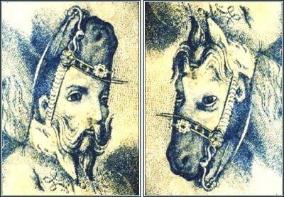
Перевернутые картинки

Slide 11
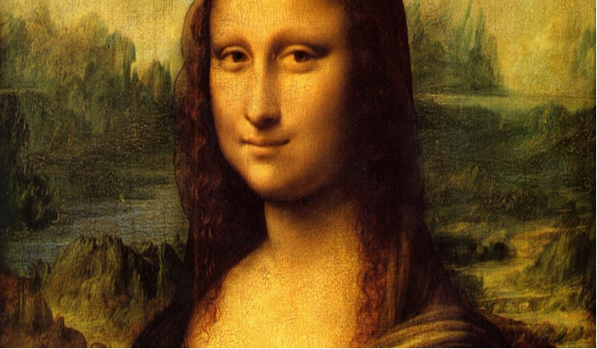
Следящие картины

Slide 12
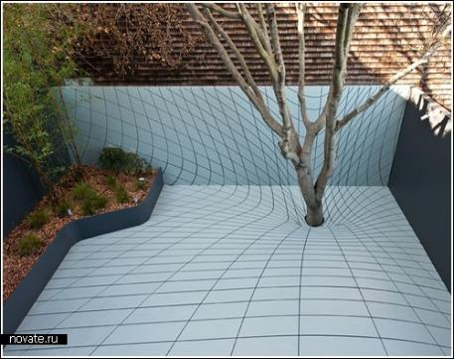
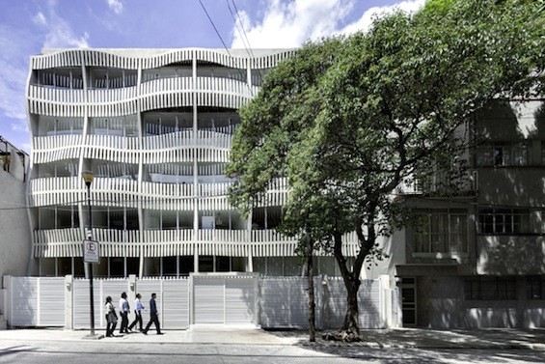
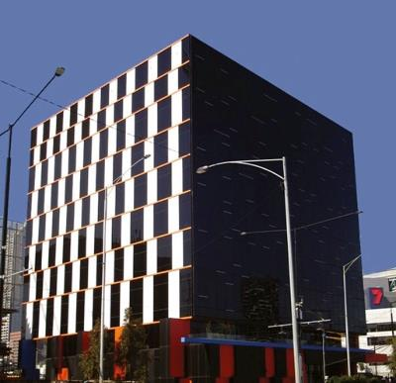
Зрительные искажения

Slide 13
Рефлексия и метапредметные связи
1. Что вас сегодня удивило на уроке?
2. Каким органом мы «видим»?
3. Истинно ли увиденное?
4. Какие умения, навыки и способности действия вы приобрели сегодня?
5. Как выполнили свою цель? Оцените свою деятельность по 10
бальной шкале
Зачем мне это надо?

